Slide 1
4.3.2 译码器（Decoder）
逻辑功能：将每个输入的二进制代码对应的输出为高、低电平信号。
译码是编码的反操作。
常用的译码器有二进制译码器（binary decoder）、二—十进制译码器（binary-coded decimal decoder）、显示译码器（display decoder）等。
一、二进制译码器（最小项译码器）
输入：一组二进制代码
输出：一组与输入代码一一对应的高、低电平信号。

Slide 2
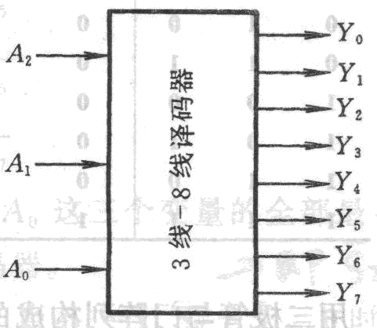
例：3位二进制（3线－8线）译码器框图如下所示：
图3.3.5 3线－8线译码器框图
二进制译码器可采用二极管与门阵列或三极管集成门电路等构成。

Slide 3
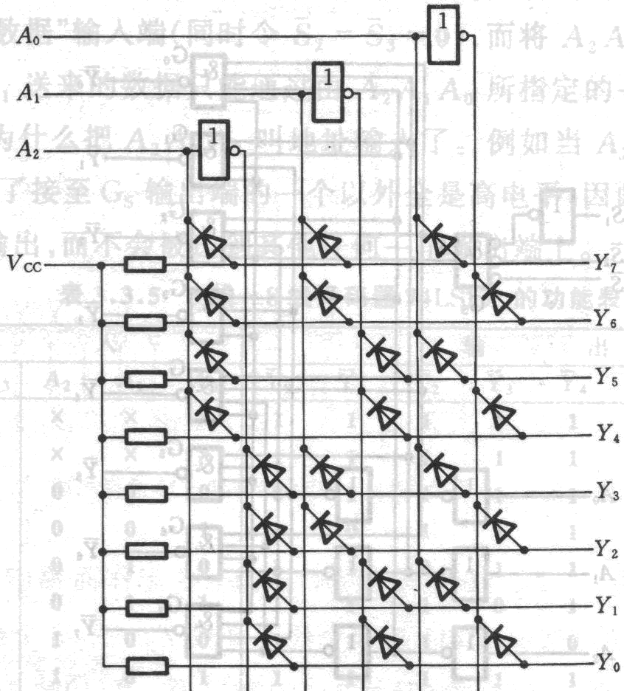
（1）二极管与门阵列译码器电路
0(0V)
1(3V)
1(3V)
+5V
二极管与门阵列构成的3位二进制译码器电路图

Slide 4
用二极管与门阵列构成的译码器：
  优点：
  结构简单
  1、电路的输入电阻较低而输出电阻较高；
  2、输出的高、低电平信号发生偏移（0.7V）。
  因此，二极管门阵列译码器通常用于大规模
  （LSI）集成电路中。
缺点：
（2）三极管集成门译码器电路
中规模（MSI）集成电路通常采用三极管集成门（如TTL）电路。
下面以74LS138 3线－8线译码器为例来分析译码器的工作原理：

Slide 5
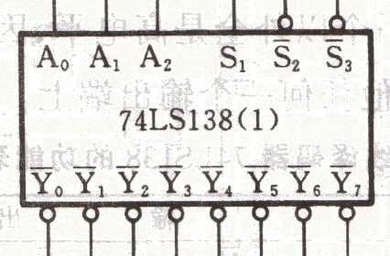
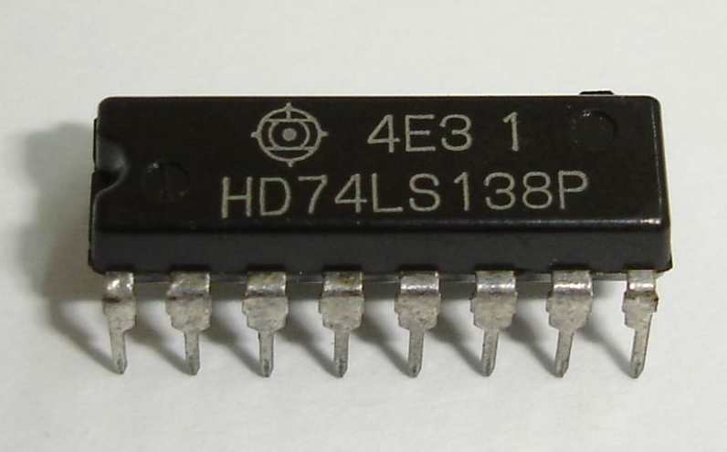
74LS138框图及实物图

Slide 6
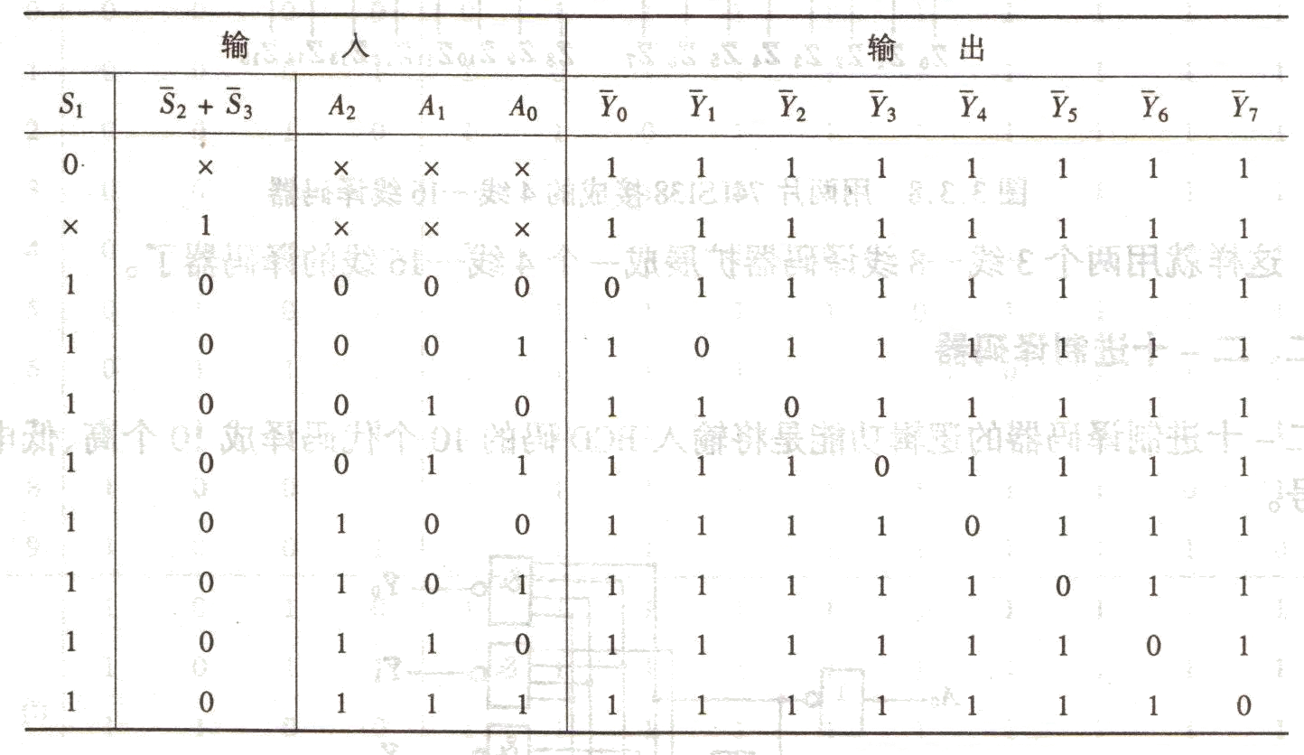
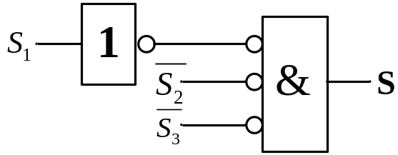
74LS138功能表

Slide 7
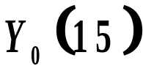
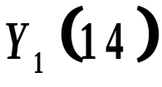
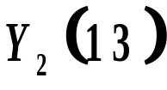
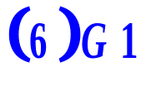
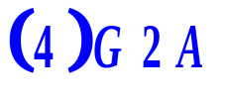

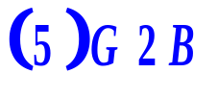
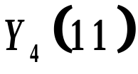

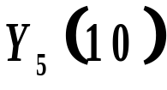

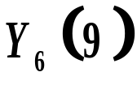
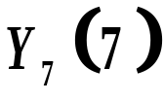

&
3-8译码器74xx138内部逻辑图
&
&
1
&
&
&
&
1
1
&
1
1
&
1
1

Slide 8
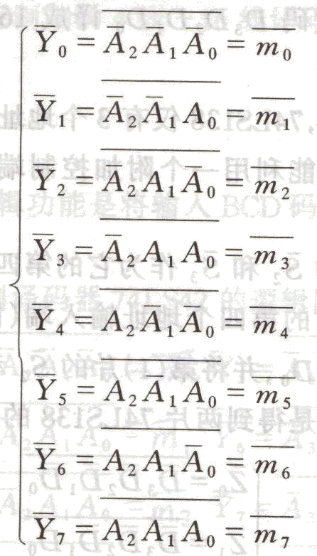
74LS138框图及其各输出函数表达式如下：
最小项译码器

Slide 9
二、二－十进制译码器
逻辑功能：将输入的BCD码的10个代码译成10个高、低电平输出信号。它属于码制变换译码器中的一种。
4线－10线译码器74LS42是二－十进制译码器的一个典型例子，它将所输入的8421－BCD码二进制代码译成十进制代码0～9。
74LS42的功能表（真值表）如下所示：

Slide 10
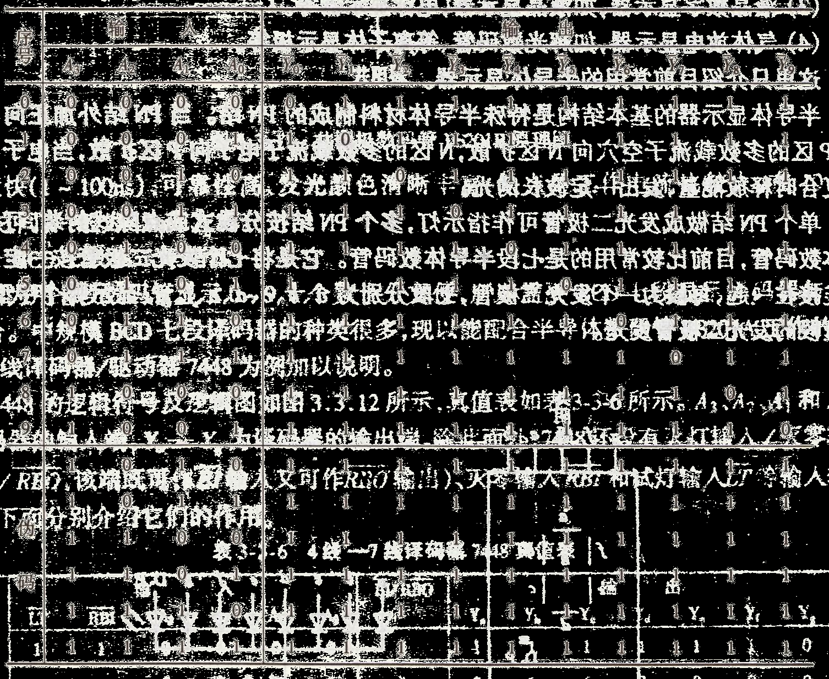
74LS42功能表

Slide 11
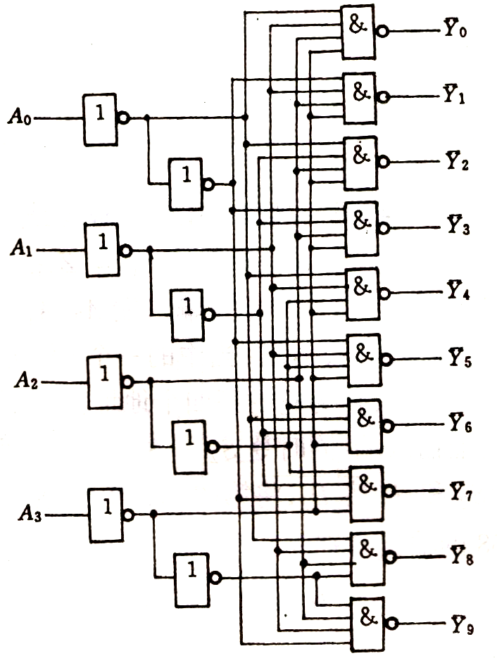
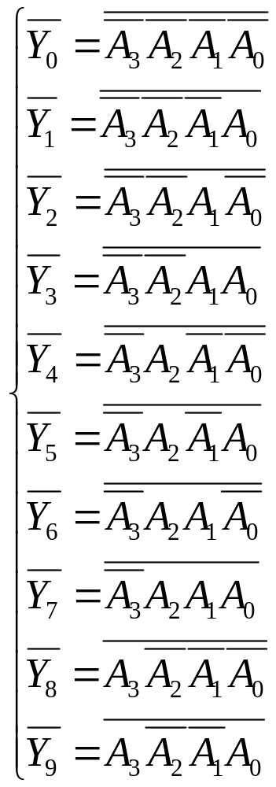
74LS42逻辑电路图及各输出表达式如下所示：
思考：如何实现5421、2421、余3码等BCD码的译码转换？
74LS42逻辑电路图

Slide 12
三、显示译码器
逻辑功能：将数字（0～9）、文字、符号（A~F)等的二进制代码翻译并显示出来的电路叫显示译码器。它包括译码驱动电路和数码显示器两部分。
按发光物质分，数码显示器可以分为以下四种类型：
1）半导体显示器，亦称发光二极管（LED）显示器；
2）荧光数字显示器，如荧光数码管、场效发光数字板等；
3）液晶数字显示器，如液晶显示器（LCD)、电泳显示器等；
4）气体放电显示器，如辉光数码管、等离子显示板等。

Slide 13
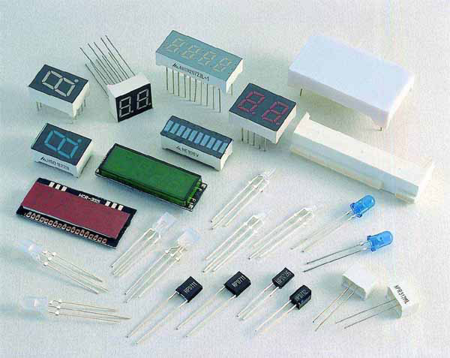


Slide 14
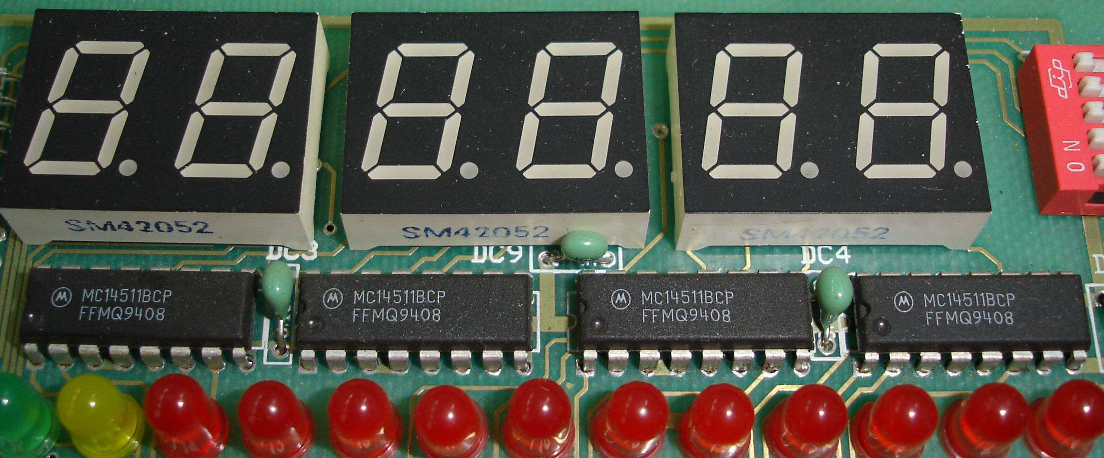
数码显示实物图

Slide 15
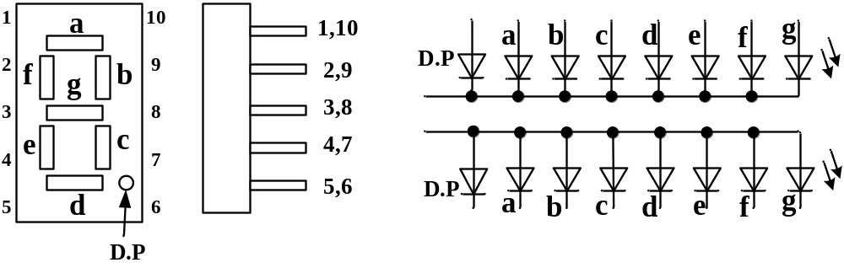

半导体数码管（八段）外形图及等效电路
优点: 工作电压低、体积小、寿命长、可靠性高，响应时
间短（ ），亮度较高。
缺点: 工作电流较大，每一段工作电流在10mA左右。

Slide 16
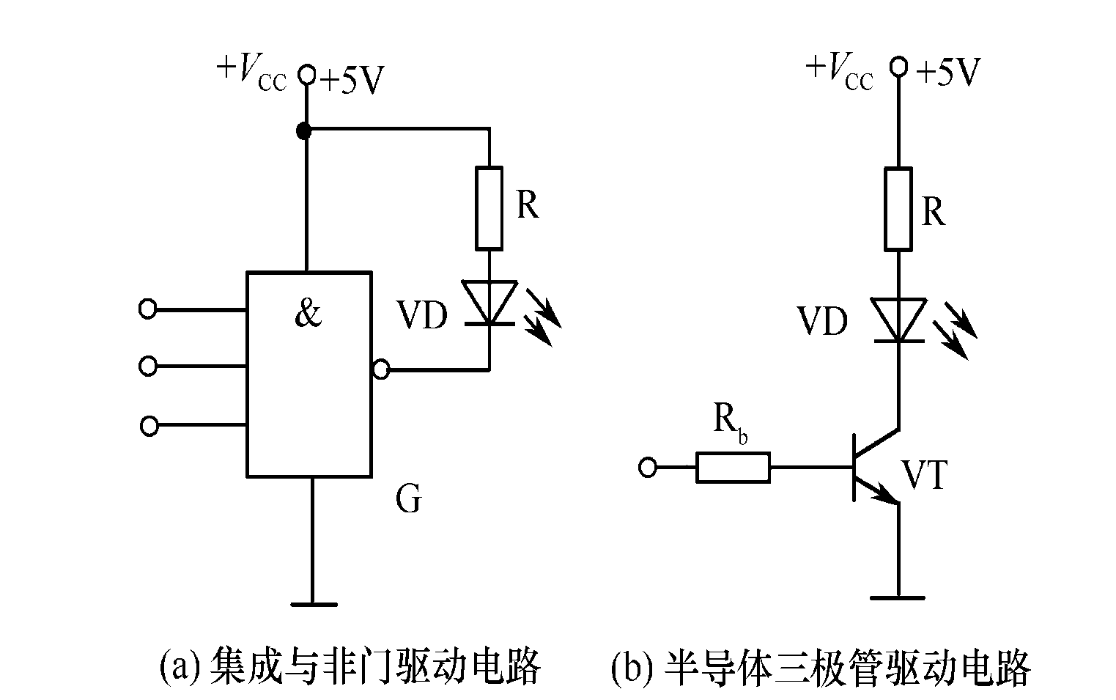
LED的驱动电路——
既可以用半导体三极管驱动，也可以用TTL与非门驱动。

Slide 17
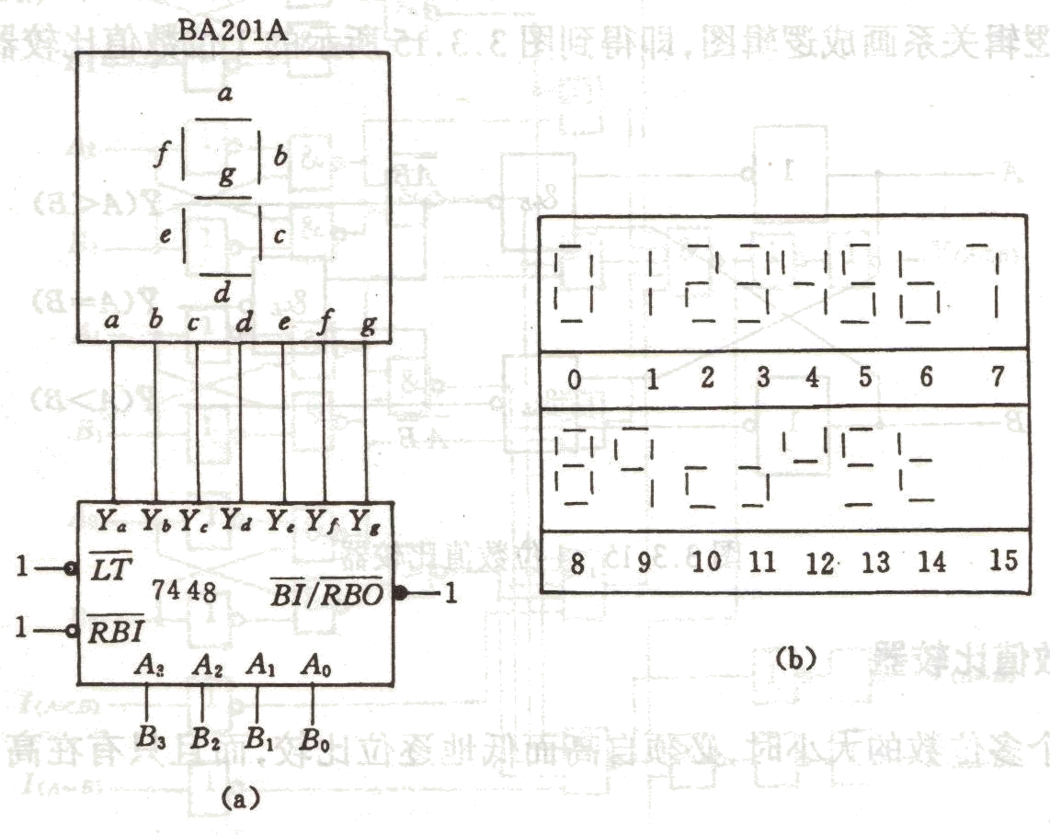
例：BCD七段字符译码显示电路
数码显示电路
VCC
…
R并＝1K×7
译码驱动电路
7448驱动BS201A
（a）接线图 （b）七段显示字型

Slide 18
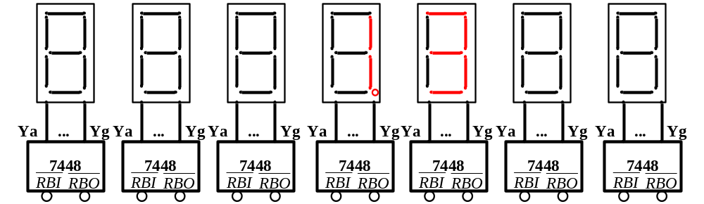
1
1
有灭零控制的数码显示系统实例图

Slide 19
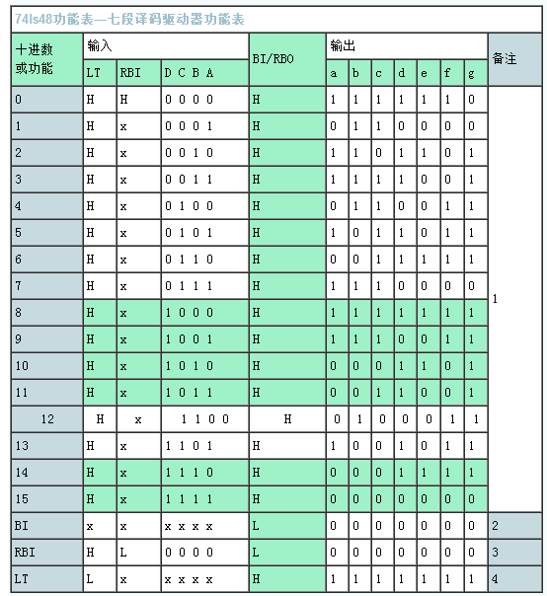
74LS48功能表

Slide 20
74LS48除了有实现7段显示译码器基本功能的输入（DCBA）和输出（Ya～Yg）端外，还引入了灯测试输入端（LT）和动态灭零输入端（RBI），以及既有输入功能又有输出功能的消隐输入/动态灭零输出（BI/RBO）端
逻辑功能：
1）7段译码功能（LT=1，RBI=1）在灯测试输入端（LT）和动态灭零输入端（RBI）都接无效电平时，输入DCBA经7448译码，输出高电平有效的
7段字符显示器的驱动信号，显示相应字符。除DCBA= 0000外，RBI也可以接低电平，见表中1～16行。
2）消隐功能（BI=0）此时BI/RBO端作为输入端，该端输入低电平信号时，表倒数第3行，无论LT 和RBI输入什么电平信号，不管输入DCBA是什么状态，输出全为“0”，7段显示器熄灭。该功能主要用于多显示器的动态显示。
3）灯测试功能（LT = 0）此时BI/RBO端作为输出端，端输入低电平信号时，表最后一行，与及DCBA输入无关，输出全为“1”，显示器7个字段都点亮。该功能用于7段显示器测试，判别是否有损坏的字段。
4）动态灭零功能（LT=1，RBI=1）此时BI/RBO端也作为输出端，LT端输入高电平信号，RBI 端输入低电平信号，若此时DCBA=0000，表1倒数第2行，输出全为“0”，显示器熄灭，不显示这个零。DCBA≠0，则对显示无影响。该功能主要用于多个7段显示器同时显示时熄灭高位的零。

Slide 21



四、译码器的应用
（1）在存储器中的应用
用作地址译码器或指令译码器，译码器输入地址码，输出为存储单元地址。如n位地址线可寻址 个单元。
（2）扩展应用
在需进行大容量译码时，可将芯片进行扩展。
例、试用两片74LS138组成4线－16线译码器，将输入的4位二进制代码 译成16个独立的低电平信号 。

Slide 22
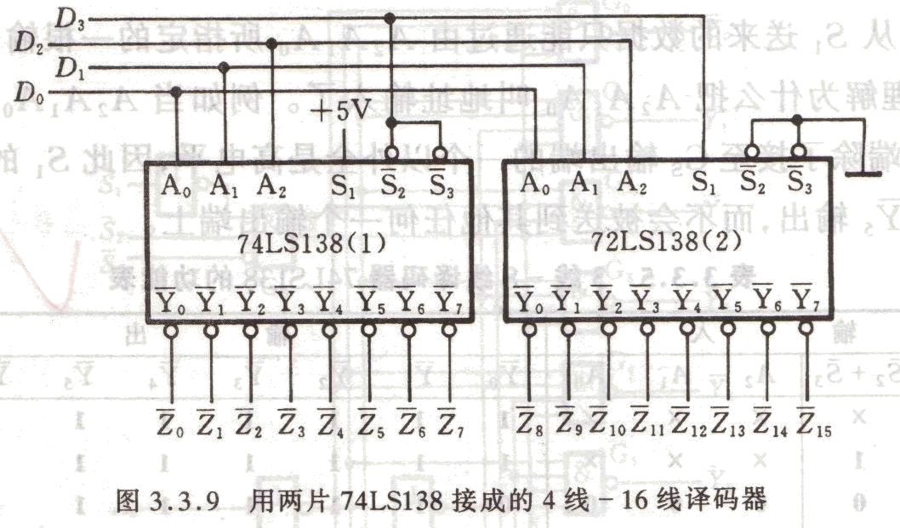
D3
如何用74LS138实现5线－32线译码器？
D2
D1
D0
+5v
用两片74LS138接成的4线－16线译码器

Slide 23

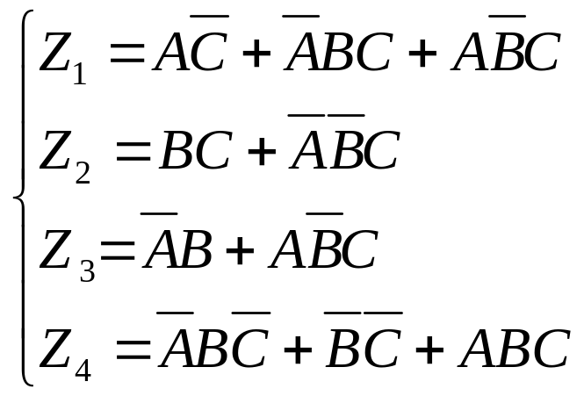
（3）实现逻辑函数
由于n变量二进制译码器可以提供变量的 个最小项非的输出，而任何逻辑函数均可化为最小项之和的标准形式，所以利用二进制译码器和一些必要的逻辑门可以实现逻辑函数。
例、试用74LS138设计一个多输出的组合逻辑电路。输出的逻辑函数为

Slide 24
例、用74LS138实现函数F(A,B,C)=AB+AC+BC
C
B
A
+5V
&
F

Slide 25
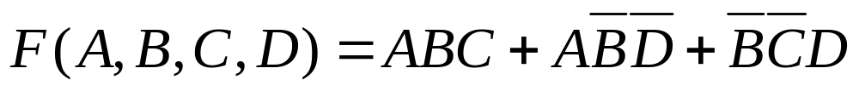
注：实现多变量译码输入的逻辑函数时，可以先扩展再按上述方法实现。
思考：如何用74LS138实现组合逻辑函数
(4)有些二进制译码器还可作数据分配器使用。

Slide 26
4.3.3 数据分配器（ Demultiplexer）
数据传输过程中，有时需要将数据分配到不同的数据通道上，能够完成这种功能的电路称为数据分配器，亦称多路分配器、多路调节器，简称DEMUX，其电路为单输入、多输出形式。
1、DEMUX的应用
基本用途：有选择的将一个数据送到多路输出中的一路。

Slide 27
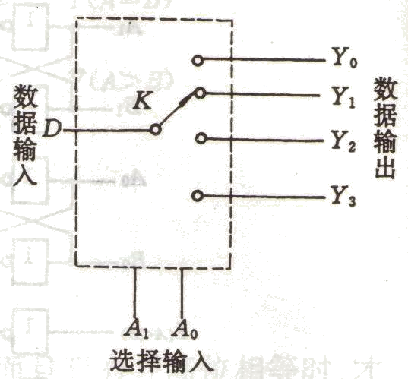
2、数据分配器的逻辑功能
DEMUX的功能如同多位开关一样，将输入D送到选择输入指定的通道上（如图所示）。
数据分配器示意图

Slide 28


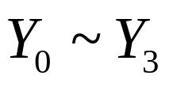
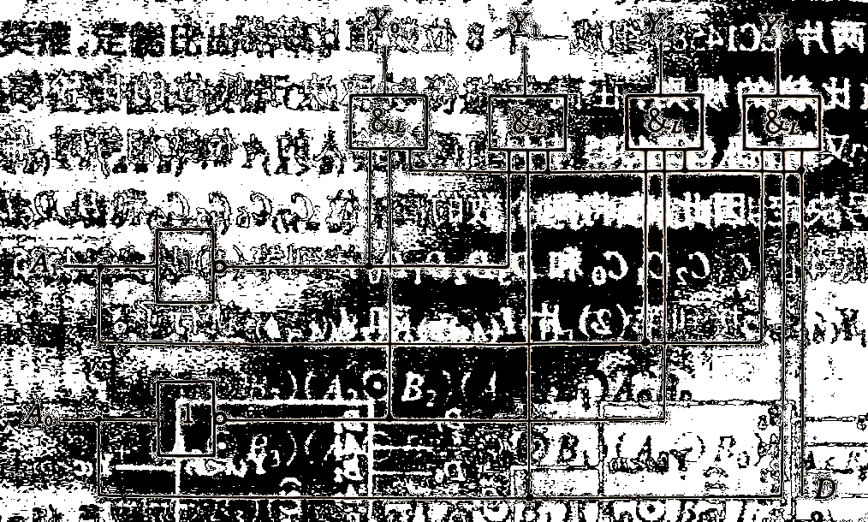
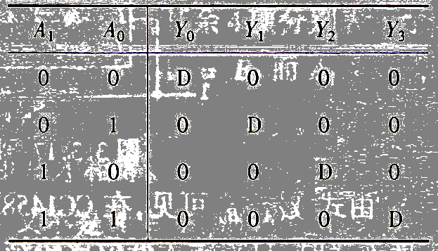
图所示为一个四路数据分配器的逻辑图，D为被传输的数据， ， 是选择输入端， 为数据输出端。
数据分配真值表
数据分配器示意图

Slide 29
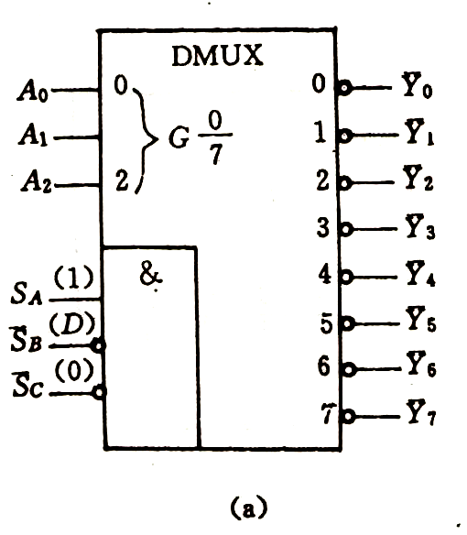
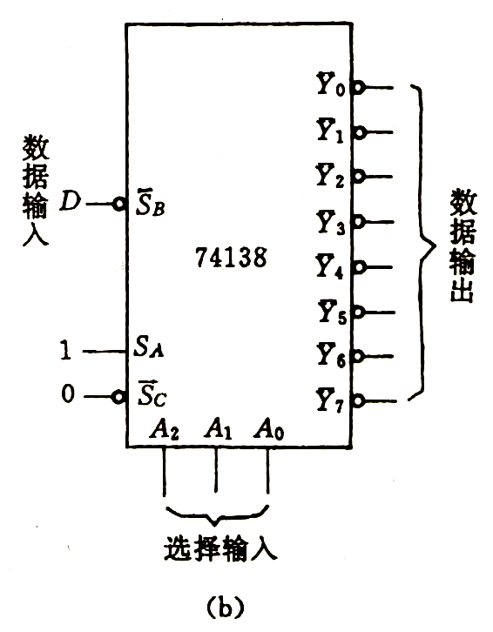
3、1路－8路DEMUX74138（应用（4））
74138不仅可以作3线－8线译码器，而且还可用作1路－8路数据分配器（如图所示）。
74138用作1路－8路数据分配器的逻辑符号
（a）国际逻辑符号 （b）惯用逻辑符号

Slide 30
4.3.4 数据选择器（ Multiplexer ）
能够实现从多路数据中选择一路进行传输的电路叫做数据选择器，亦称多路调制器、多路开关或多路选择器（简称MUX）。
1、数据选择器的逻辑功能
MUX的功能正好与DEMUX相反，为多输入、单输出形式。
目前，常用的MUX有二选一、四选一、八选一和十六选一等多种类型。

Slide 31
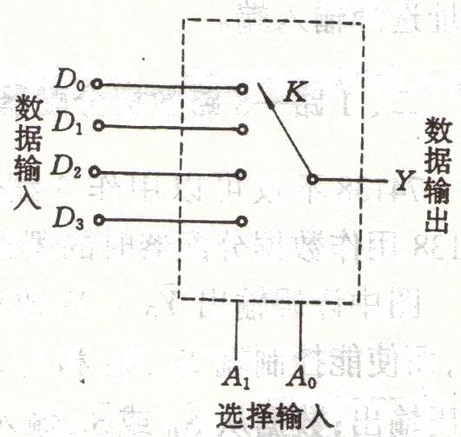
四选一数据选择示意图

Slide 32
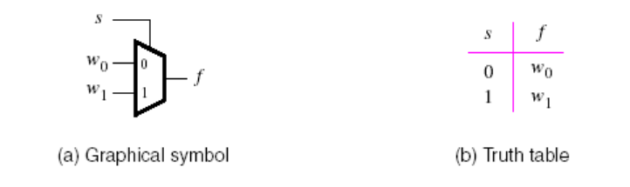
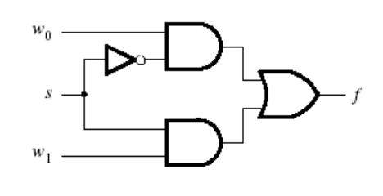
2 选 1 多路选择器

Slide 33

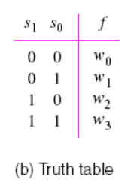
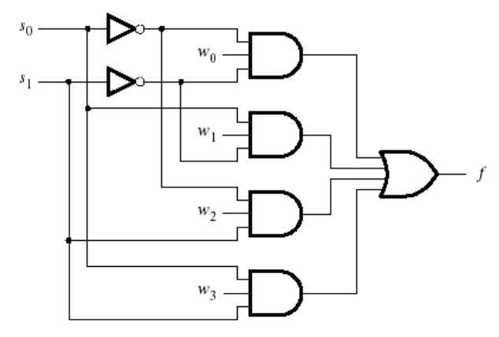
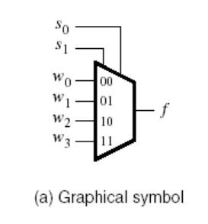
4 选 1 多路选择器

Slide 34
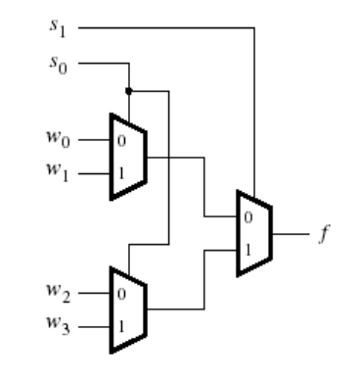
更大规模的多路选择器可以由较简单的多路选择器构成
由 2 选 1 多路选择器构建的 4 选 1 多路选择器

Slide 35
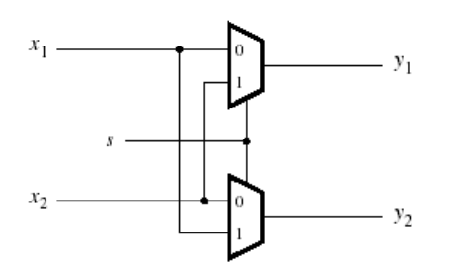
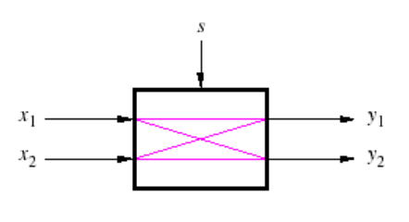
多路选择器的实际应用
2×2 纵横开关

Slide 36
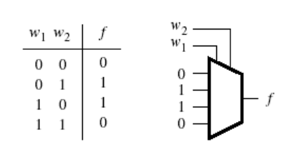
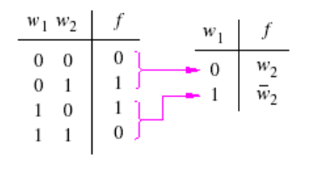
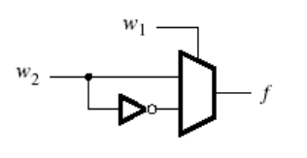
利用多路器的逻辑综合

Slide 37
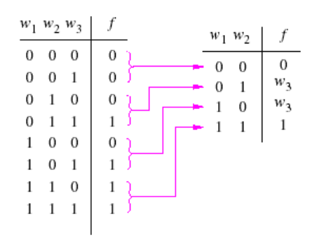
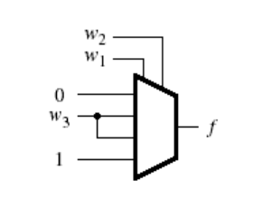
利用4选1多路器来实现3输入表决器

Slide 38

用4选1多路器来实现3位输入的异或逻辑

